Slide 1
复习提醒
1.考试时间：06月28 日 14:00-16:00，历时120分钟
2.考试方式：线下开卷
3.考试成绩：满分100分（按照40%纳入综合成绩）
4.考试题型：
判断题（20题，1分一题）、单选题（20题，1分一题）、不定项选择题（30题，2分一题）

Slide 2

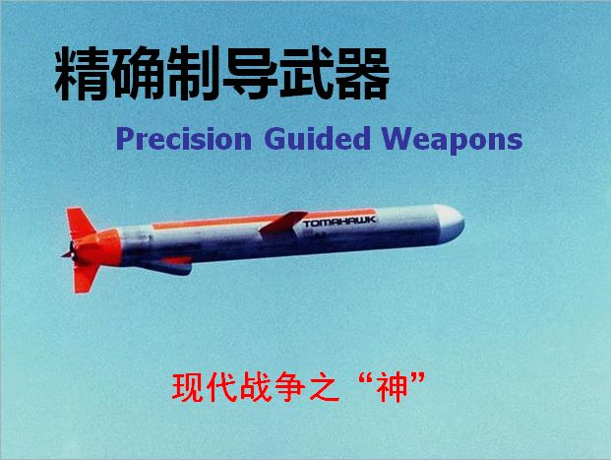
注意事项1：考试形式
开卷
可带：
教材，
复习资料，
打印的课件，
课堂笔记，
其他纸质资料等
所有纸质资料都能用，所有其他电子设备不能用

Slide 3
考前注意事项
保管好自己的教材 ！
准备好如下用品：
2B铅笔；
橡皮；
钢笔 或 水笔 或 圆珠笔。
请务必使用2B铅笔答题，在答题卡上将
所选答案涂黑！

Slide 4
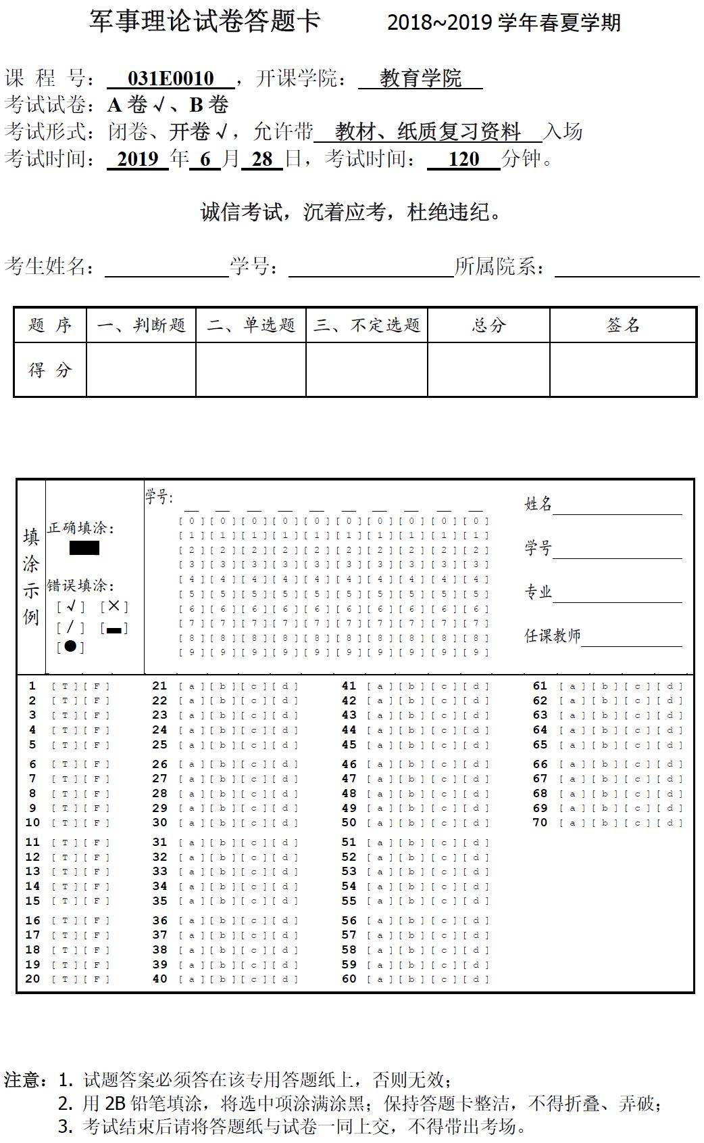
Notes:
千万不要涂错学号！（2014-2015春夏学期有16人涂错，2015-2016春夏学期有12人涂错，2016-2017秋冬学期有5人）

Slide 5
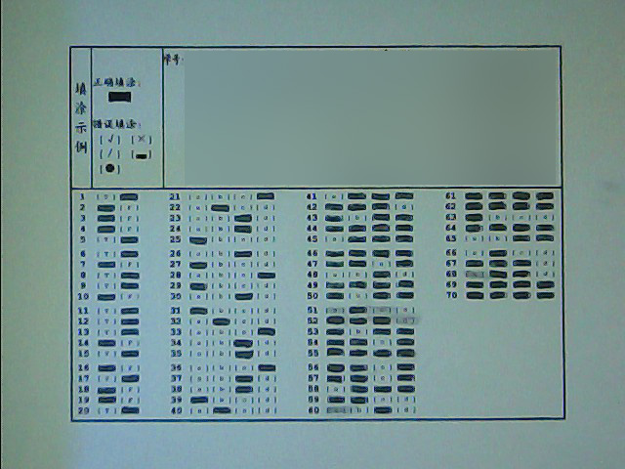
卷面脏污致机改误判

Slide 6
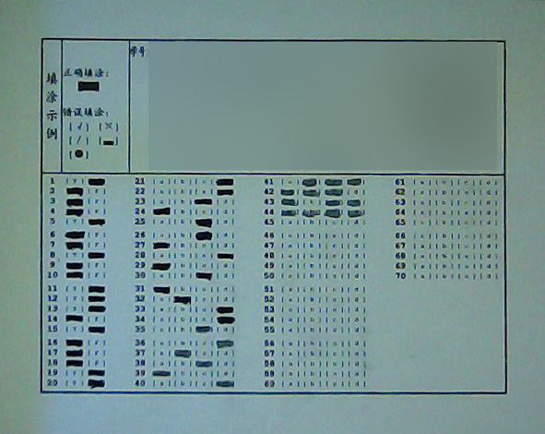
未留足时间填涂答案

Slide 7
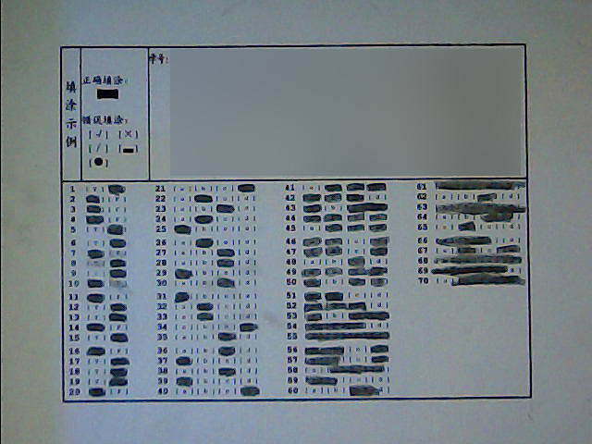
时间不足填涂

Slide 8
注意事项2：把握时间（以下建议答题顺序）
第一优先：不定选题
每题分值 2 分！
努力从书本/课件中找到相关论述！
若实在无法找到，怎么选？
其次：单选题
最后：判断题
实在找不到——凭常识 / 感觉
实在没时间——”点兵点将……” ☺

Slide 9
注意事项3：复习方法
考试范围：试题内容以教材为主，范围涵盖整本书及我上课的内容（教材相对老旧，内容与我课堂不一致的以课题讲授为准）。
（一）熟悉教材
军事思想类&战略安全类（上篇及下篇）：
95%的答案可从书中找到；
第3、4、5章内容注意区分；
看书复习为主。
（二）力争理解
军事科技类（中篇）
很多题需要在一定的理解基础上作答，建议看书时以理解为主，配合一些习题掌握知识点；
以课件结合教材复习。
Notes:
参考整理的复习纲要。

Slide 10
关于平时成绩公示
学校要求是建议公示
※根据往年惯例，机改阅卷成绩删除了姓名后在钉群公示，同学们自行计算平时成绩。
Notes:
参考整理的复习纲要。

